Slide 1


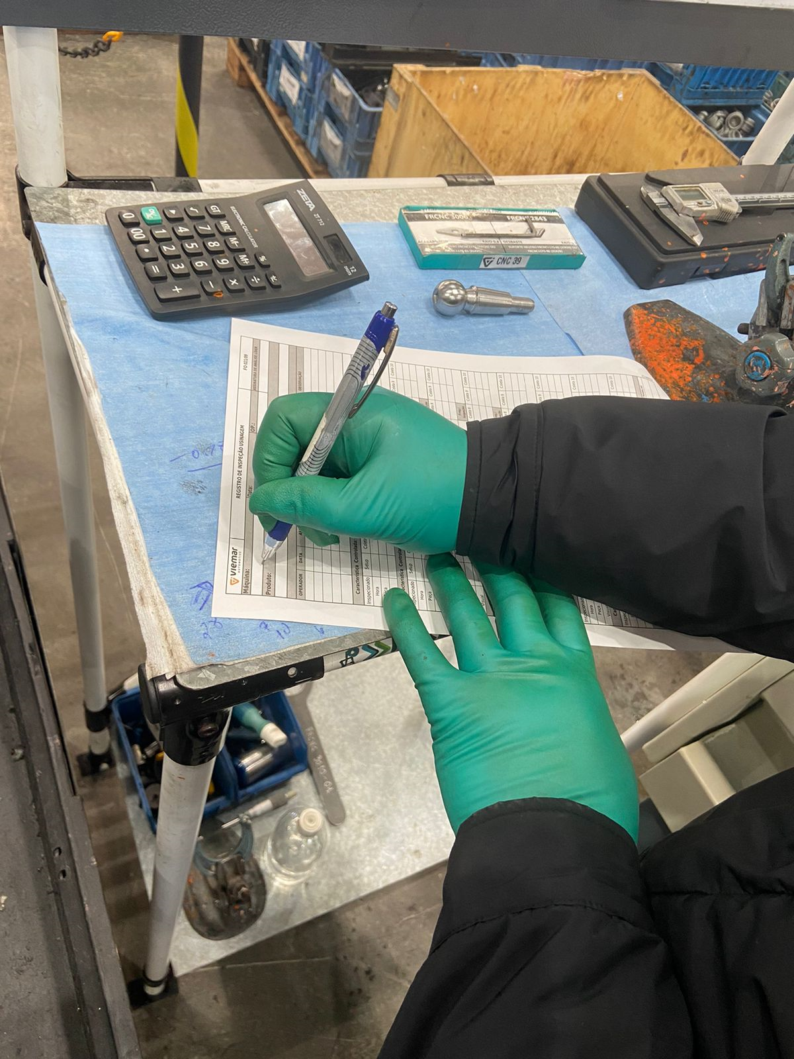
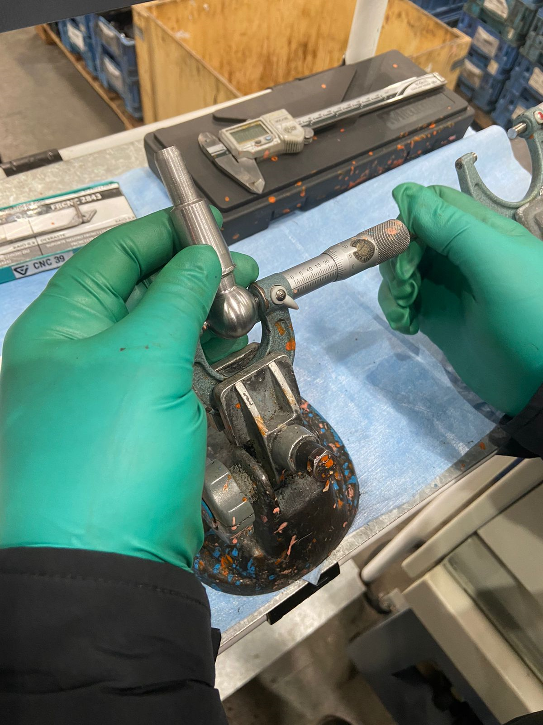
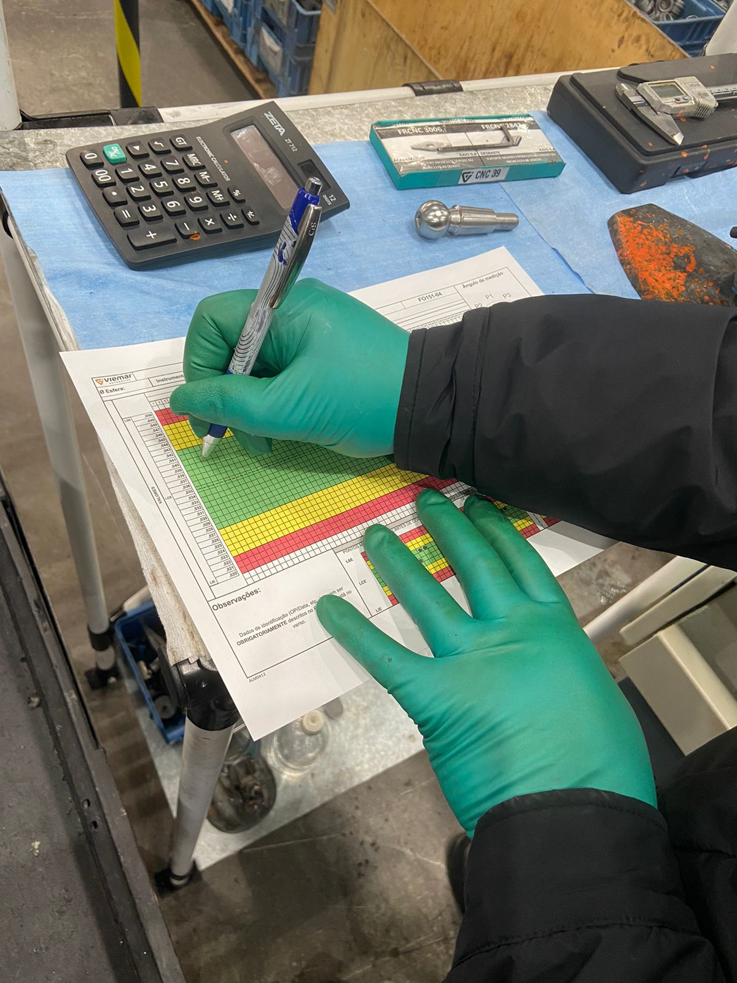
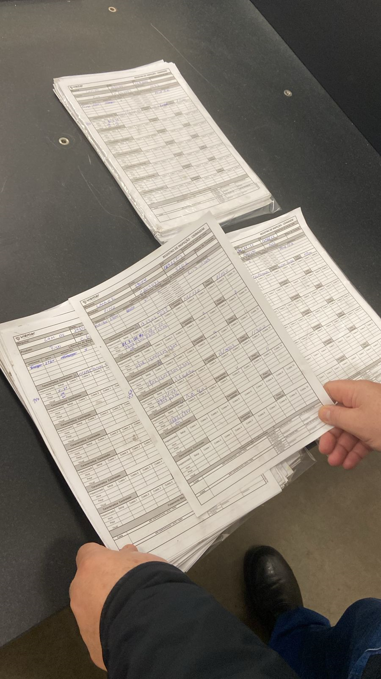
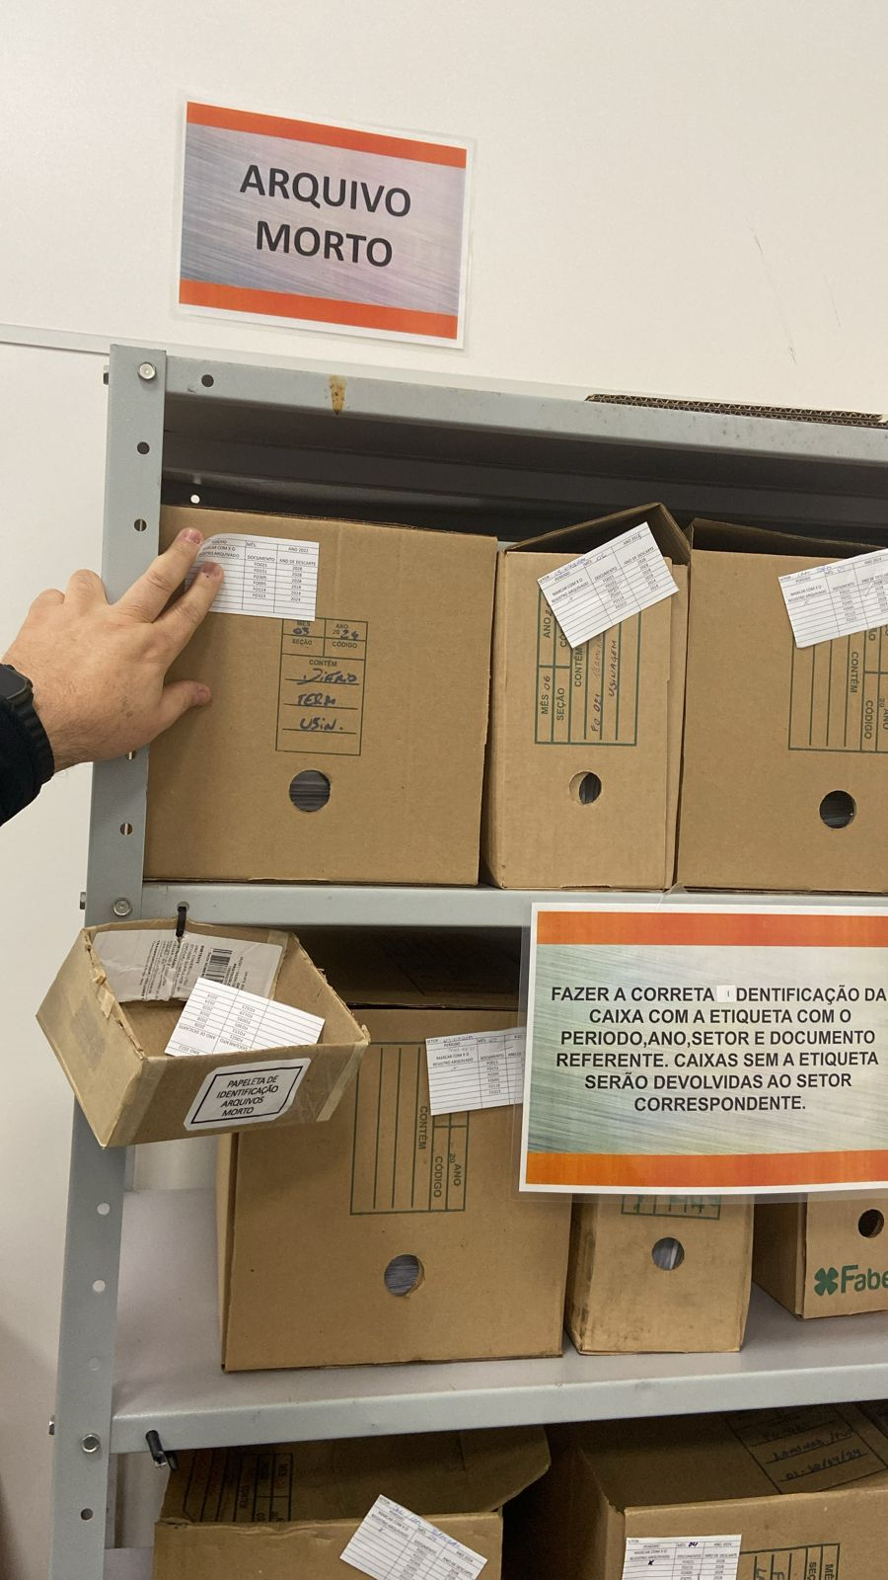
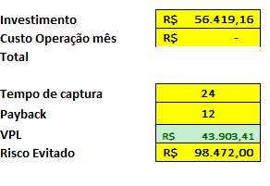
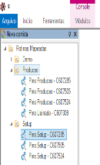
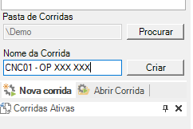
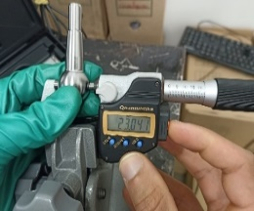
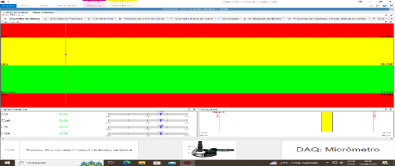
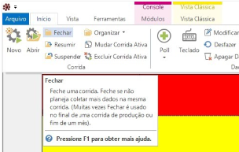
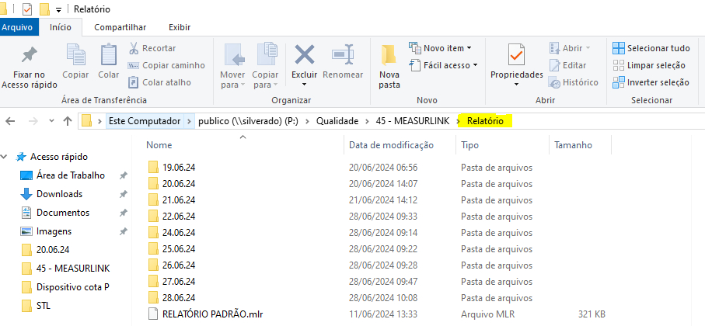
One Page Report – Measurlink
Objetivo
Detalhamento projeto
Quando
O objetivo deste projeto é implementar um sistema de medição online avançado para inspeção de peças fabricadas na usinagem, proporcionando controle estatístico do processo em tempo real, aumento de eficiência devido a maior disponibilidade do operador, precisão nas medições, eliminação do uso de registros em papel, bem como a redução de 30% da sucata operacional gerada na linha TD10, assegurando que as peças sejam fabricadas corretamente na primeira vez, servindo como base para os projetos “F4” e "Rumo ao Defeito Zero“ . O projeto envolve a interação com diversas áreas, como TI, Gente e Cultura, Suprimentos e Automação, além da busca pelo engajamento dos operadores, atribuindo-lhes um senso de negócio com a nova tecnologia.
RUMO AO DEFEITO ZERO
F4
1° Fase: Efetivação na linha TD 10 Gargalo – 15 dias após a liberação do CAPEX.
2° Fase: Implementação na Linha TD10 completa – Prazo: 90 dias após a liberação do CAPEX
3° Fase: Conforme avanço do projeto “F4” para as demais células
Reduzir 30% do percentual de sucata na linha TD10
Eficiência operacional
Fazer Certo na Primeira Vez
MEASURLINK – TD10
Redução no tempo de não agregação de valor (registro Fo021)
Mudança de cultura
Indústria 4.0
Escopo
Modelo Atual
Redução do percentual de sucata operacional
O projeto tem como meta reduzir 30% da sucata operacional, na linha TD10, através da melhoria dos processos de medição e inspeção (CEP em tempo real, tomada de decisão baseada em análise estatística, alerta de peça fora do especificado).
Fazer certo na primeira vez
Garantir que as peças sejam fabricadas corretamente na primeira vez, reduzindo retrabalhos e desperdícios, sendo a base do projeto "Rumo ao Defeito Zero" quanto a refugos e retrabalhos e apoio ao Projeto “F4”.
Interação com diversas áreas
TI: Integrar o sistema de medição com as plataformas tecnológicas existentes, garantindo a coleta e análise de dados em tempo real.
Gente e Cultura: Promover a cultura de qualidade e precisão, treinando e engajando os operadores no uso da nova tecnologia.
Automação: Utilizar tecnologias de automação para aumentar a precisão e eficiência dos processos de medição.
Suprimentos: Negociação de preços com fornecedores para otimização de custos.
Eficiência Operacional
Interligação com o Projeto “F4” com foco na redução de desperdícios quanto aos tempos que não agregam valor ou tempos adicionais necessários (Medição).
Payback
Abertura do registro de inspeção
Inspeção
Registro dos dados
Fechamento
Arquivamento
Modelo Proposto
Investimento
Piloto por 45 dias sem custo, sistema fornecido pelo representante da Mitutoyo.
Valor para implementação R$ 56 419, 16
FASE 1
FASE 2
FASE 3
EFETIVAÇÃO NO GARGALO TD 10
LINHA TD10 COMPLETA
Riscos
ABRANGÊNCIA PARA OUTRAS LINHAS, CONFORME AVANÇOS DO PROJETO “F4”
???
Responsável
Gestão da mudança;
Má utilização dos equipamentos;
Falha na coleta de dados ou perda devido à falta de energia;
Custo adicional ao projeto para interligação entre o software e a máquina (Bloqueio do CNC)
Interligação de outros meios de medição ao sistema (Outros fabricantes).
Paulo Frosi
Dieferson Antunes

Slide 2
Investimento macro estimado, conforme tecnologias atuais
TD10
R$ 56 419, 16
Terminal (Projeto F4)
TD20
R$ 41 419, 16
Tirante/Freio
TE10/1
R$ 180 676, 64
R$ 46 406, 87
TD30
R$ 41 419, 16
R$ 86 322, 74
TE10/2
R$ 39 915, 87
TD40
R$ 41 419, 16
PA10
R$ 36 869, 89
Axial
PA20
R$ 36 869, 89
R$ 106 206, 70
PA30
R$ 36 869, 89
Pivô
PA40
R$ 36 869, 89
Conformação
PC10
R$ 36 869, 89
R$ 336 598, 35
R$ 137 203, 00
PC20
R$ 36 869, 89
PC30
R$ 36 869, 89
PROJETO F4 - LEGENDA
PC40
R$41 639, 27
Em andamento
JS10
VALOR TOTAL ESTIMADO
R$ 847 000, 00
Não iniciado
R$36 869, 89
JS20
Conceito de célula não implementado
Obs.: Sem cotação com outros fornecedores

Slide 3
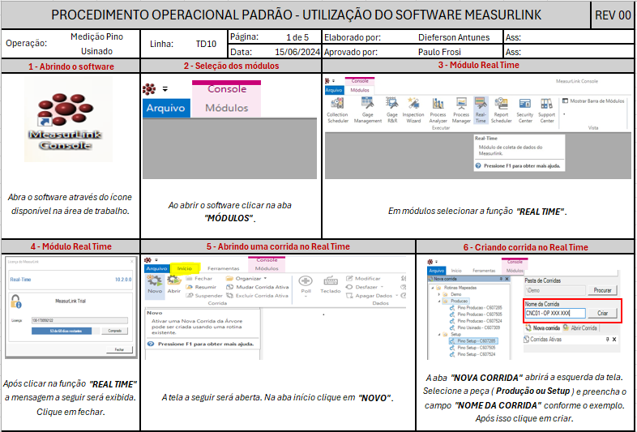
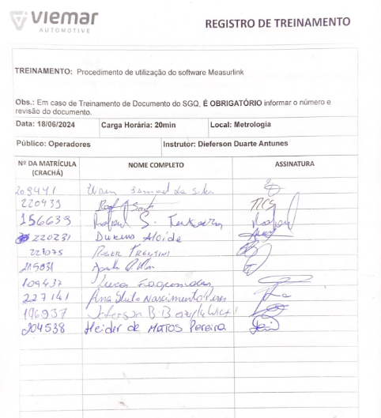
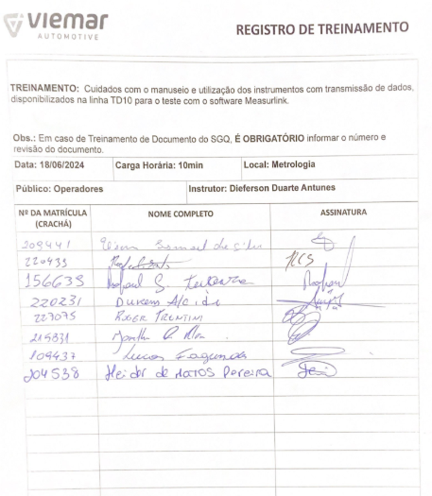
Procedimento de utilização e treinamento

Slide 4
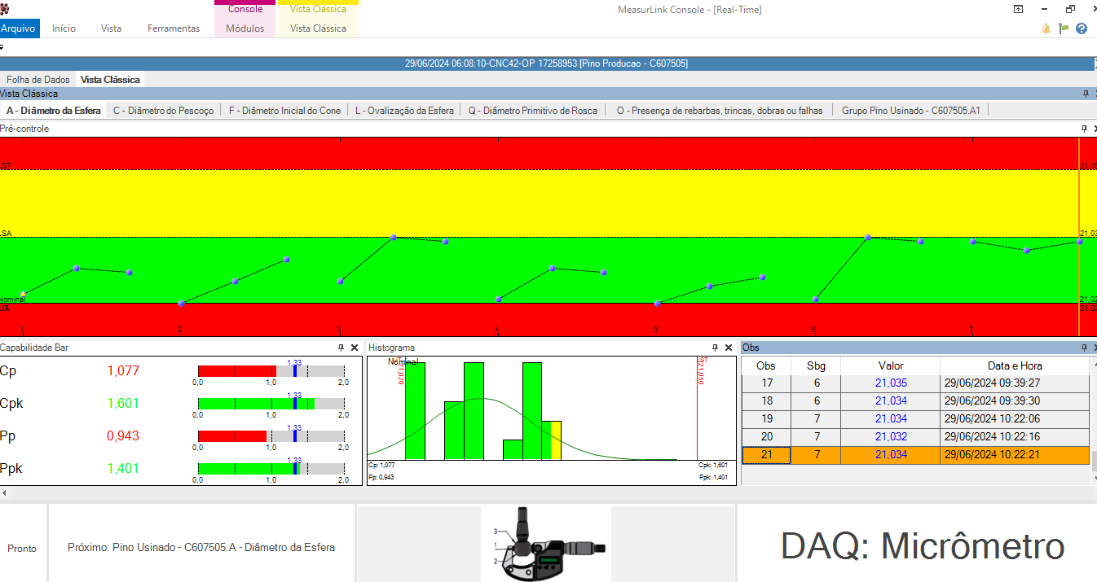
Vista de Trabalho do Operador

Slide 5
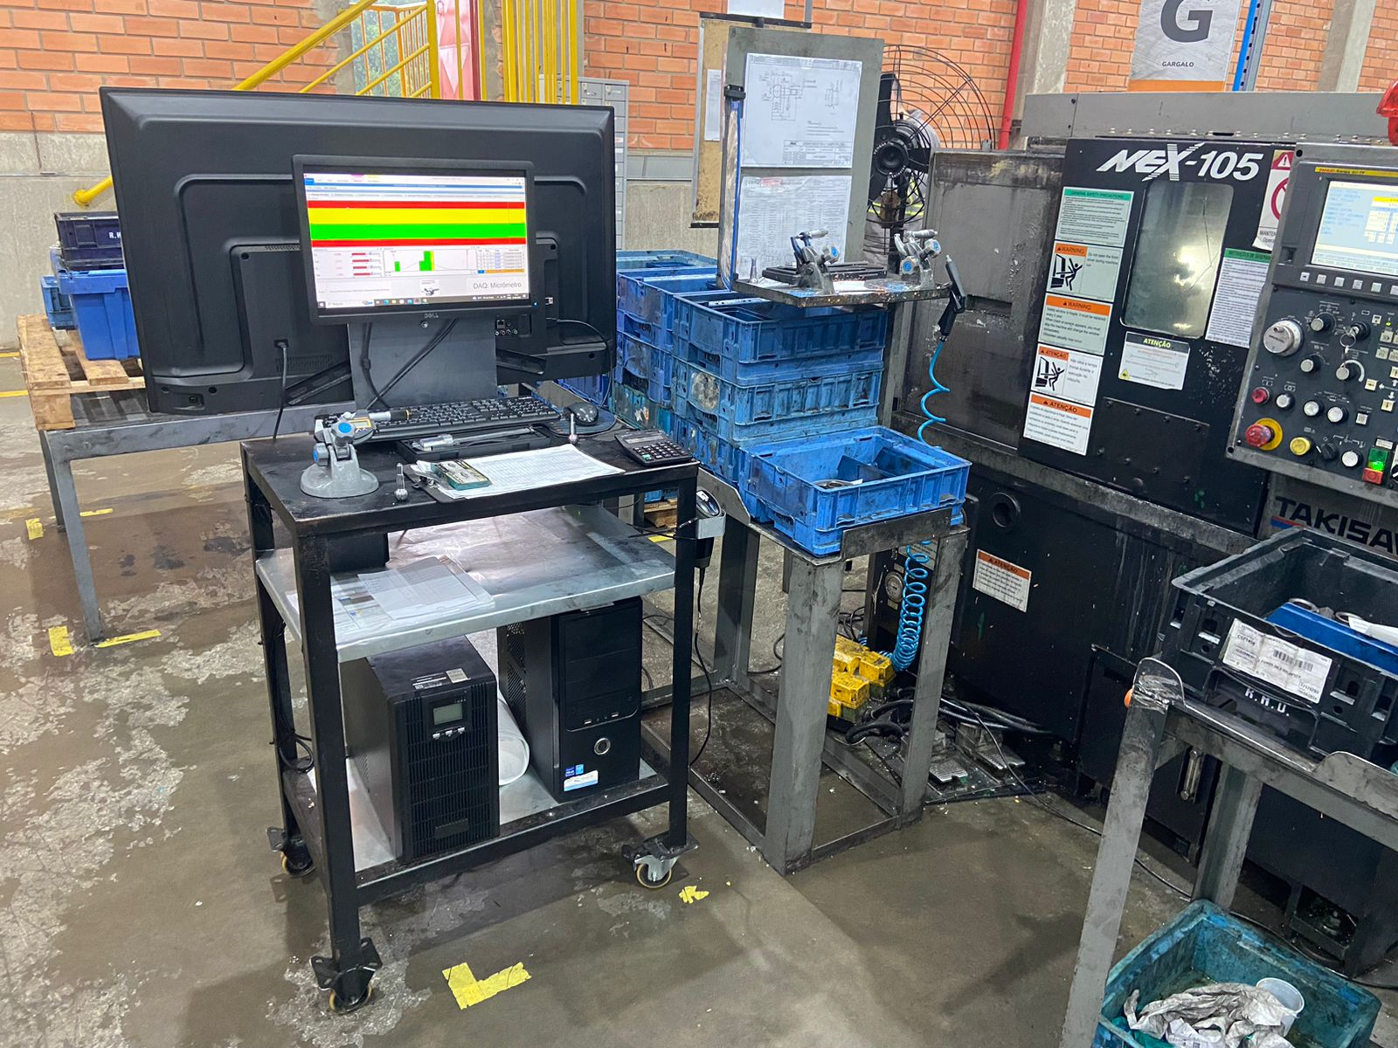
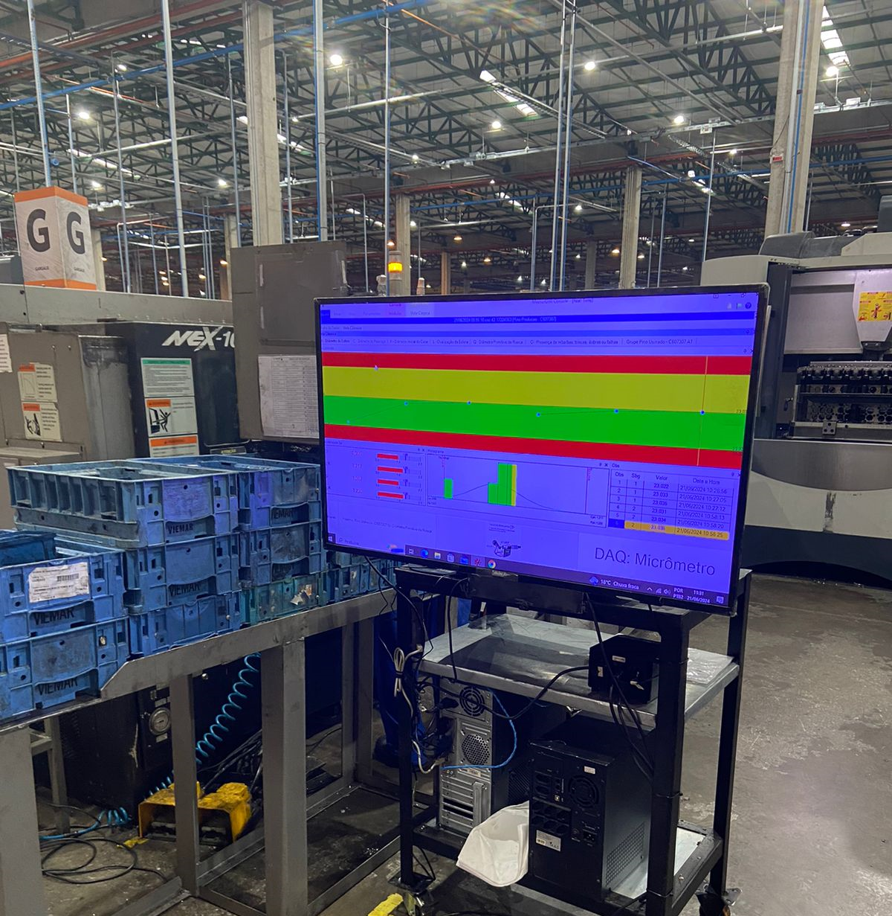
Gestão Visual

Slide 6
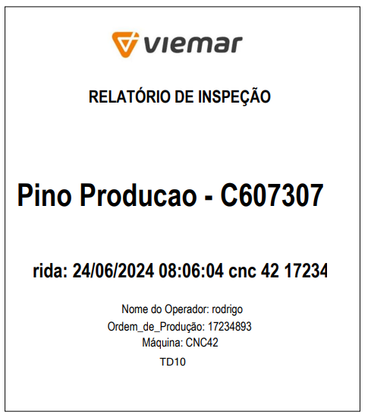
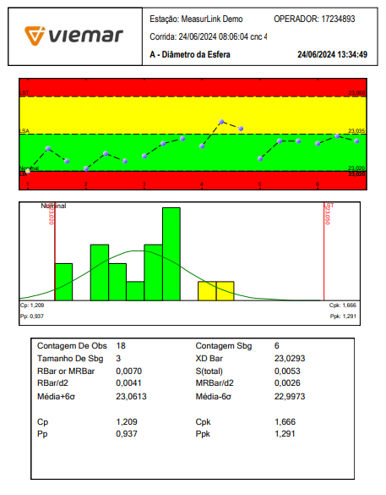
Relatório de Inspeção

Slide 7
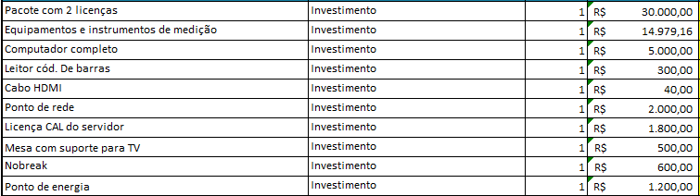
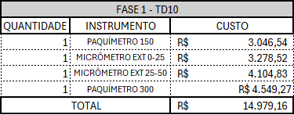
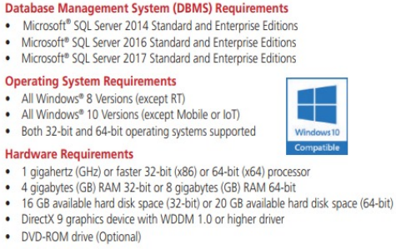
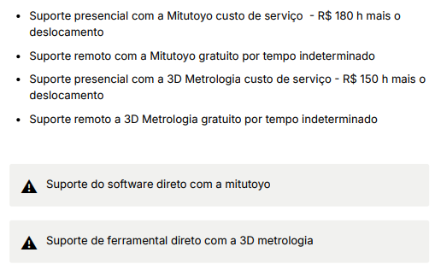
Detalhamento do Investimento TD10
INVESTIMENTO PARA IMPLEMENTAÇÃO NA LINHA TD10
INSTRUMENTOS DE MEDIÇÃO NECESSÁRIOS
REQUISITOS DE SOFTWARE
SUPORTE DO SOFTWARE E EQUIPAMENTOS

Slide 8
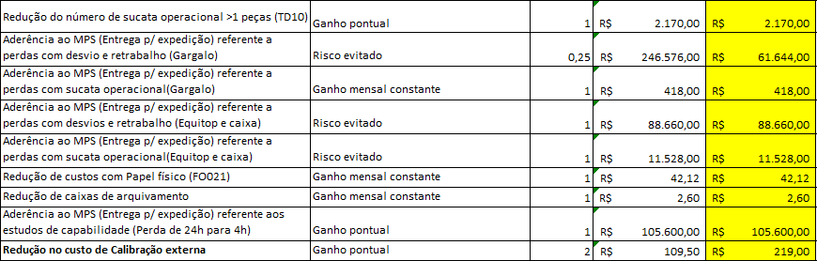
Ganhos tangíveis com o Projeto
LINHA TD10

Slide 9
Ganhos intangíveis com o Projeto
Capabilidade do processo em tempo real (Gestão Visual)
Rapidez na tomada de decisão baseado nos resultados imediatos (Análise estatística)
Melhoria na exatidão das medições (Mitigação dos erros de transcrição e interpretação) em função da utilização de instrumentos digitais e com transmissão de dados
Redução de 50% no número de instrumentos utilizados
Disponibilidade dos dados em tempo real (Informação documentada – Requisito da norma)
Alerta na tela e disparo de e-mail quando uma peça medida estiver fora de tolerância
Possibilidade de Bloqueio de máquina quando uma peça medida estiver fora de tolerância ou quando não for realizada a medição dentro do período estipulado.
Eficiência operacional (Elimina a necessidade de digitação manual e processamento de dados) com redução de 3 minutos no tempo de medição (setup e troca de OP)

Slide 10
BASE DE CÁLCULO – 06/2023 A 06/2024
REDUÇÃO DE 50% DE SUCATAS > 1 PEÇA
TOTAL DE SUCATAS: 376 PEÇAS
PINO: 57 PEÇAS X R$3,60
CACHIMBO: 131 PEÇAS X R$15,00
R$ 2 170, 20
ADERÊNCIA AO MPS – QUANTO DEIXAMOS DE FATURAR DEVIDO AS SUCATAS > 1 PEÇA
TOTAL DE SUCATAS: 376 PEÇAS
PINO: 114 PEÇAS X R$44,00 = R$ 5 016
CACHIMBO: 262 PEÇAS X R$44,00 = R$ 11 528
R$ TOTAL: 16 544
ADERÊNCIA AO MPS – QUANTO DEIXAMOS DE FATURAR NO TEMPO PREVISTO DEVIDO AOS RETRABALHOS E DESVIOS
TOTAL DE PEÇAS: 9425 PEÇAS
PINO: 1401 PEÇAS X R$44,00 = R$ 61 644
CACHIMBO: 575 PEÇAS X R$44,00 = R$ 25 300
R$ TOTAL: 86 944
REDUÇÃO NO TEMPO DE MÁQUINA PARADA EM FUNÇÃO DE ESTUDOS DE CAPABILIDADE
TEMPO MÉDIO ATUAL Vs PROPOSTO: DE 24h PARA 4h
IMPACTO NO GARGALO: DE 3072 PEÇAS PARA 512 PEÇAS (128 PÇ/h)
IMPACTO NO FATURAMENTO: DE – R$135 168 PARA – R$ 22 528
GANHO DE R$ 112 640 (POR MÁQUINA)

